Slide 1


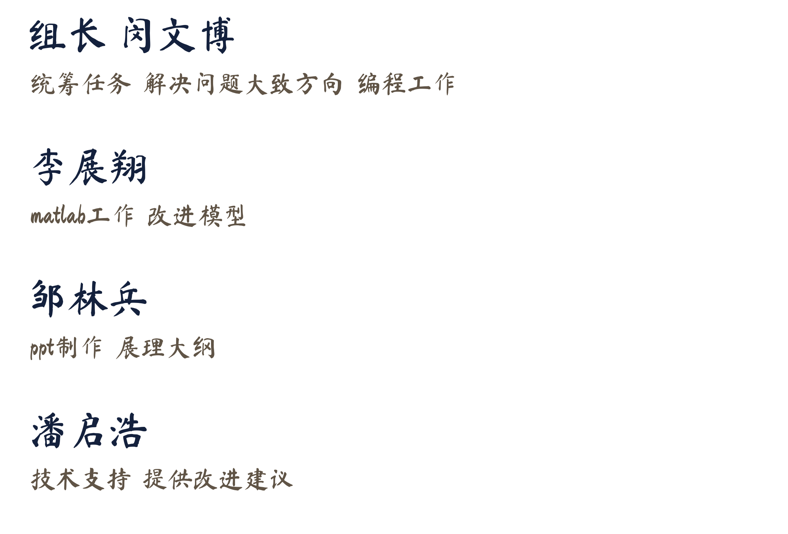

习题 4-12 · 等截面直杆自然对流散热的数值求解
有限差分 · 源项线性化 · TDMA 追赶法 · 网格无关性验证
Notes:
【开场】深色背景上是一台亮着绚烂屏幕的笔记本，顶部花体字是本次汇报的主题：传热学大作业。
点击 1：屏幕变成白屏，四位组员的名字和分工以花体字出现在屏幕里（分工为原话，仅此一页出现）。
点击 2：底部出现方法路线，随后进入原题解析。

Slide 2
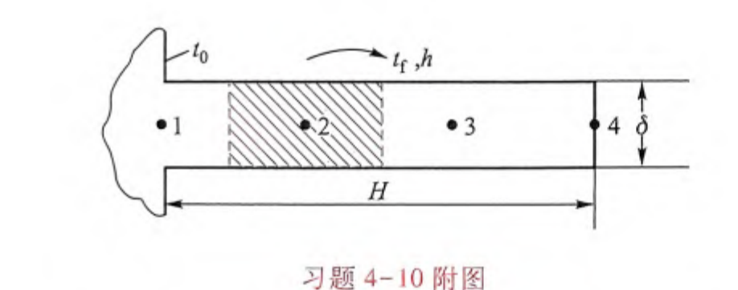
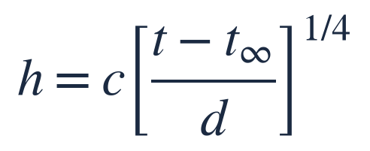
01 原题解析
02 离散建模
03 求解算法
04 温度 / 对流场
05 网格无关性
06 总结
习题 4-12 · 2 / 8
原题解析：《传热学》（第 6 版）习题 4-12
一根水平直杆在空气中自然对流散热，换热系数随局部温差逐点变化
教材原题（原书扫描）
已知条件
杆是等截面的圆直杆，直径 1 cm，长 10 cm，截面积 7.854×10⁻⁵ m²，材料导热系数 50 W/(m·K)。杆根保持在 100 ℃，周围空气 25 ℃。杆的顶端按绝热处理，本题不计辐射。表面换热系数由题面给出的关联式决定，其中 c = 1.20。
热量只沿杆的轴向传递，同一个截面上的温度看作均匀。这道题真正特殊的地方在于换热系数本身，它随局部温差按四分之一次幂变化，温度场求出来之前，换热系数也无从确定。
习题 4-10 附图（同类直杆模型）
要求解的问题
用数值方法求出这根杆的散热量，并且要给出与网格无关的解。温度分布和换热系数沿杆的变化也会一并得到。
核心结论： 换热系数取决于尚未求出的温度场，这道问题只能用数值方法迭代求解。
Notes:
【原题】先看教材原题扫描。已知条件都在右侧卡片里，换热系数的关联式单独用公式给出。
点击 3 交代任务：数值求散热量，而且必须是与网格无关的解。结论落在换热系数依赖温度场，只能迭代求解。

Slide 3
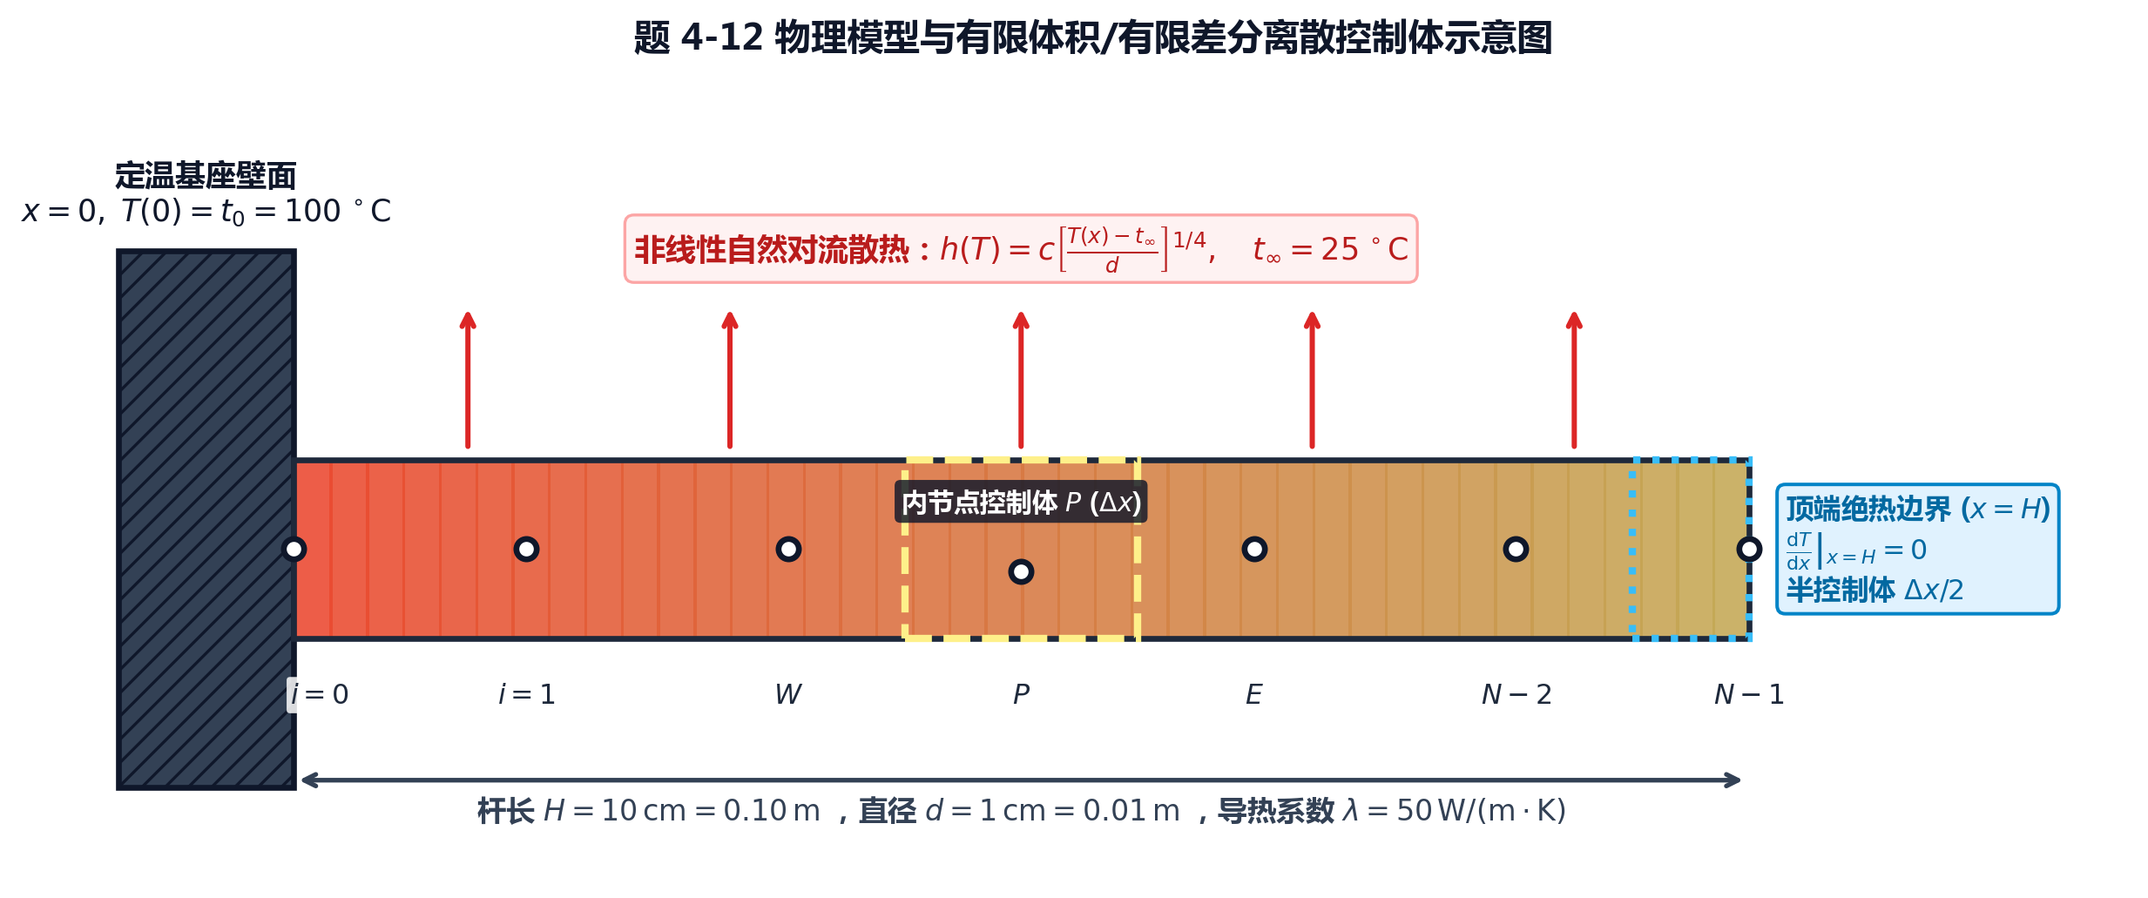
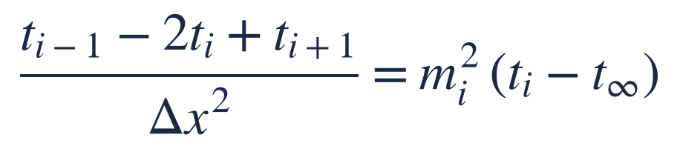
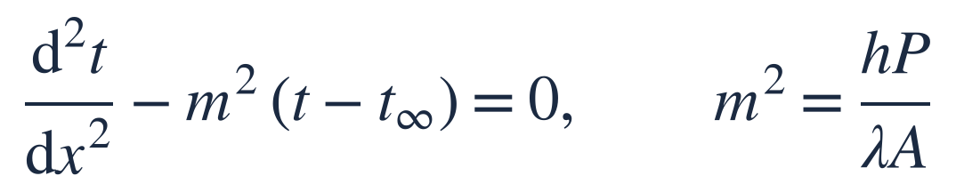
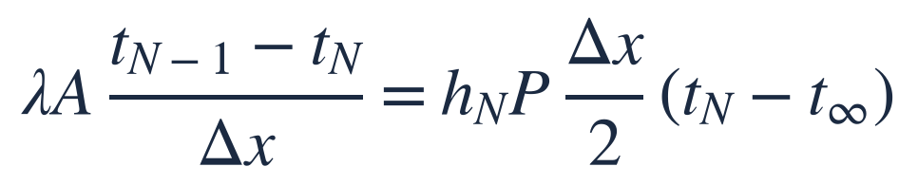
01 原题解析
02 离散建模
03 求解算法
04 温度 / 对流场
05 网格无关性
06 总结
习题 4-12 · 3 / 8
控制体能量守恒分析与三类节点离散方程
把杆身沿轴向均匀切成 N 个节点，对内部节点和两端节点分别写热平衡方程
内部节点
杆身内部的每个节点都按这个式子离散。m 在每个节点上取当地的值，方程组是变系数的。
根部节点
杆根与 100 ℃ 的壁面相连，温度直接给定，求解时它就是已知的第一个值。
顶端节点（半控制体）
控制方程
左端面导进来的热量全部从半段侧面散走。
核心结论： 顶端节点只剩半个控制体，导进来的热量全部从这半段的侧面散走，端面本身不散热。
Notes:
【离散建模】先看示意图，再逐一点出三类节点的方程，公式都是标准排版。内部节点是中心差分，根部温度直接给定，顶端按半个控制体写平衡。最后给出控制方程，点明 m 逐点变化所以方程是非线性的。

Slide 4
01 原题解析
02 离散建模
03 求解算法
04 温度 / 对流场
05 网格无关性
06 总结
习题 4-12 · 4 / 8
非线性迭代 + TDMA 追赶法求解器实现
程序按温度场反复更新换热系数，每轮迭代里用追赶法把方程组一次解完
fin_solver(1).py — 求解核心（原文摘录）
迭代是怎样走的
t0 = 100.0; t_inf = 25.0 # 根部 / 环境温度 °C
c = 1.20 # 自然对流关联式系数
d = 0.01; H = 0.10 # 杆直径 / 杆长 m
lam = 50.0 # 导热系数 W/(m·K)
P = np.pi * d # 周长 m
A = np.pi * d**2 / 4.0 # 截面积 m²
一开始先把杆身各点的温度都取成根部与环境温度的平均值 62.5 ℃。由这个温度场算出各点的换热系数，组装方程并解出新的温度场，再回去更新换热系数，直到相邻两次温度场逐点之差的最大值小于 1e-10 为止。
theta = np.maximum(T - t_inf, 1e-6)
h = c * (theta / d) ** 0.25 # 局部换热系数
m2 = h * P / (lam * A) # m² = hP/(λA)
Sp = -m2; Sc = m2 * t_inf # 源项线性化
aP = aW + aE - Sp # aW = aE = 1/dx²
# 边界：根部定温，顶端半控制体
源项线性化
对流项拆成与温度无关的 Sc 和与温度成正比的 Sp 两部分，Sp 取负以后方程组对角占优，追赶法解起来稳定。
cp[0] = aE[0]/aP[0]; dp[0] = b[0]/aP[0]
for i in range(1, N): # 前消去
m = aP[i] - aW[i]*cp[i-1]
cp[i] = aE[i]/m; dp[i] = (b[i]+aW[i]*dp[i-1])/m
for i in range(N-2, -1, -1): # 回代
T_new[i] = dp[i] + cp[i]*T_new[i+1]
if np.max(np.abs(T_new - T)) < tol: # tol = 1e-10
误差主要来自哪里
Q_base = -lam * A * (T[1] - T[0]) / dx # 根部导热
Q_conv = np.trapezoid(h * P * (T - t_inf), x) # 表面积分
→ N=640：Q_conv = 1.9685 W，顶端 76.94 ℃，迭代 11 次
根部导热量是拿第一个间距做的一阶差分，精度只有一阶，它与表面积分对不齐主要就差在这里，所以最终结果以表面积分为准。
核心结论： 源项线性化让方程组保持对角占优，各套网格都只用了 11 次迭代就收敛到 1e-10。
Notes:
【算法】代码面板里是求解程序的原文摘录，变量名和判据都与源文件一致。
点击逐步走：参数、由温度场更新 h 并组装方程、追赶法前消去与回代、最后两种散热量算法与运行结果。
右侧讲清三件事：迭代怎么走、源项线性化为什么稳定、误差主要来自根部的一阶差分。

Slide 5
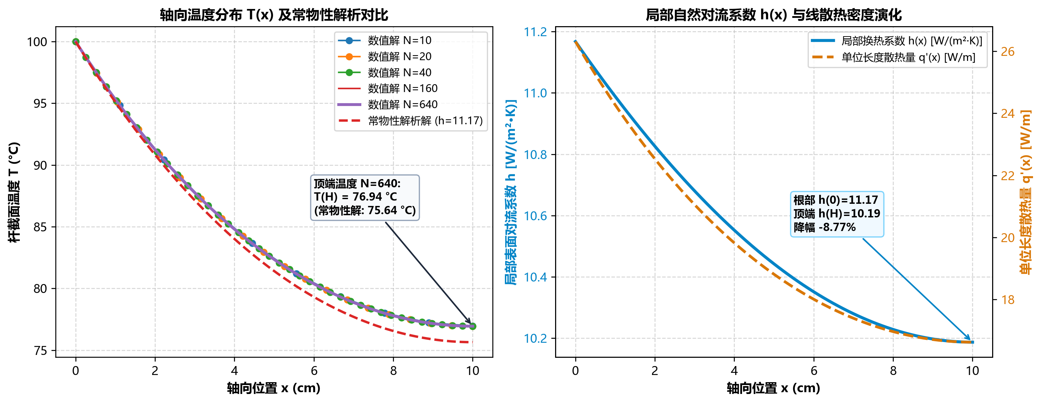
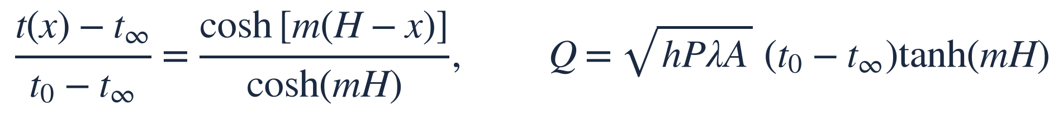
01 原题解析
02 离散建模
03 求解算法
04 温度 / 对流场
05 网格无关性
06 总结
习题 4-12 · 5 / 8
温度场 T(x) 与局部对流系数 h(x) 分布规律
左边是温度分布和常物性解析解的对比，右边是换热系数与单位长度散热量沿杆的变化
温度场
温度从根部的 100 ℃ 一路降到顶端的 76.94 ℃，越靠近根部降得越快。把十个节点到六百四十个节点的曲线画在一起几乎完全重合，温度场本身对网格并不敏感。
换热系数的变化
换热系数随温度一起往下走，从根部的 11.17 降到顶端的 10.19 W/(m²·K)。单位长度上的散热量也相应地从 26.3 W/m 降到 16.6 W/m。
与常 h 解析解对比
把 h 固定成根部的值，方程有解析解。它的顶端温度只有 75.64 ℃，散热量高估到 2.0537 W。
核心结论： 换热系数沿杆只变化了 8.77%，但把这点变化忽略掉，散热量就会高估 4.3%。
Notes:
【结果一】温度从 100 ℃ 降到 76.94 ℃，多套网格的曲线重合。换热系数从 11.17 降到 10.19，降幅 8.77%。
点击 3 给出常 h 解析解的公式和对照数字，顶端 75.64 ℃，散热量 2.0537 W，高估 4.3%。

Slide 6
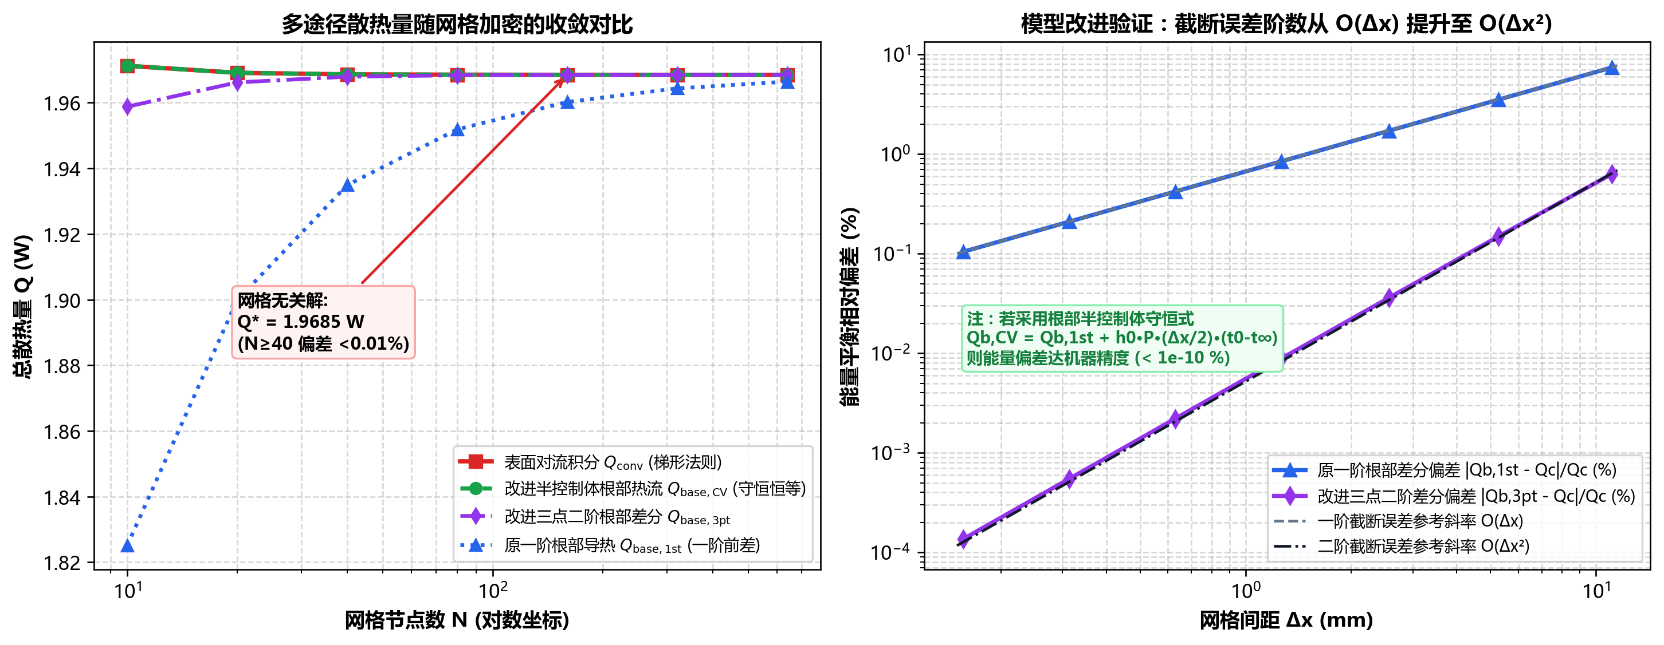
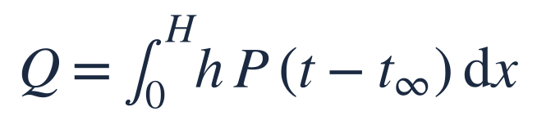
01 原题解析
02 离散建模
03 求解算法
04 温度 / 对流场
05 网格无关性
06 总结
习题 4-12 · 6 / 8
网格无关性验证与根部差分格式对比
散热量有几种不同的算法，把它们随网格加密的变化放在一起比较
网格无关的结果
加密网格时表面积分给出的散热量一路收敛到 1.9685 W。从四十个节点开始，与最细网格的偏差已经小于 0.01%。
一阶差分的偏差
用根部一阶差分算导热量，粗网格时偏差有 7.42%，加密到六百四十个节点才降到 0.10%，而且是按步长的一次方在减小。两条路径对不齐，原因就在这里。
换个算法就不差了
改用三点二阶差分算根部导热量，偏差从 0.63% 一路降到 0.0001%。按根部半控制体写守恒式，结果与表面积分严格相等，可以直接当自检用。
核心结论： 报告散热量时要交代算法。用守恒式或表面积分在任何网格下都自洽，一阶差分则必须加密到最细才够准。
Notes:
【网格无关性】表面积分的散热量收敛到 1.9685 W，四十个节点起偏差小于 0.01%。
一阶根部差分的偏差从 7.42% 降到 0.10%，是按步长一次方减小的。三点二阶差分和半控制体守恒式给出了现成的改法和自检办法。

Slide 7
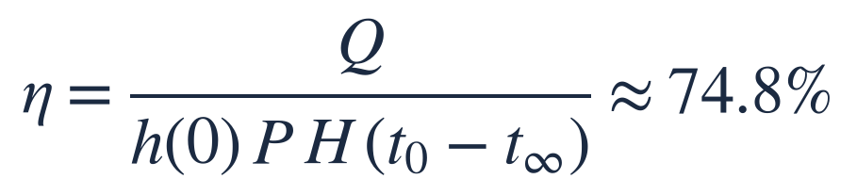
01 原题解析
02 离散建模
03 求解算法
04 温度 / 对流场
05 网格无关性
06 总结
习题 4-12 · 7 / 8
总结
把这次求解的方法、结果和得到的认识收拢一下
求解方法
主要结果
关键认识
先把杆身切成均匀的节点，在每个控制体上写能量平衡。对流项按源项线性化处理，非线性的部分交给外层迭代去更新换热系数，每轮迭代里用追赶法把三对角方程组一次解完，迭代十一次就收敛了。
散热量 1.9685 W，已经与网格无关。顶端温度 76.94 ℃，换热系数沿杆从 11.17 降到 10.19。肋效率按下式估算约为 74.8%。
把换热系数当成常数会把散热量高估 4.3%，这道题里它随温度的变化省不掉。还有一个容易踩的坑是散热量的算法，粗网格下用一阶差分取根部导热，偏差能到百分之七，写程序时要用表面积分或者守恒式再验算一遍。
展望
现在的模型里导热系数取的是常数，顶端也按完全绝热处理。接下来可以把导热系数随温度的变化放进来，再看看顶端如果有少量散热，结论会动多少。
Notes:
【总结】方法、结果、认识三块。结果里给出肋效率的定义式。这一页到此为止，后面单独一页结束。

Slide 8


欢迎提问与讨论
传热学大作业 · 习题 4-12 等截面直杆自然对流散热的数值求解
Notes:
【结束】谢谢聆听，欢迎提问与讨论。

